Slide 1

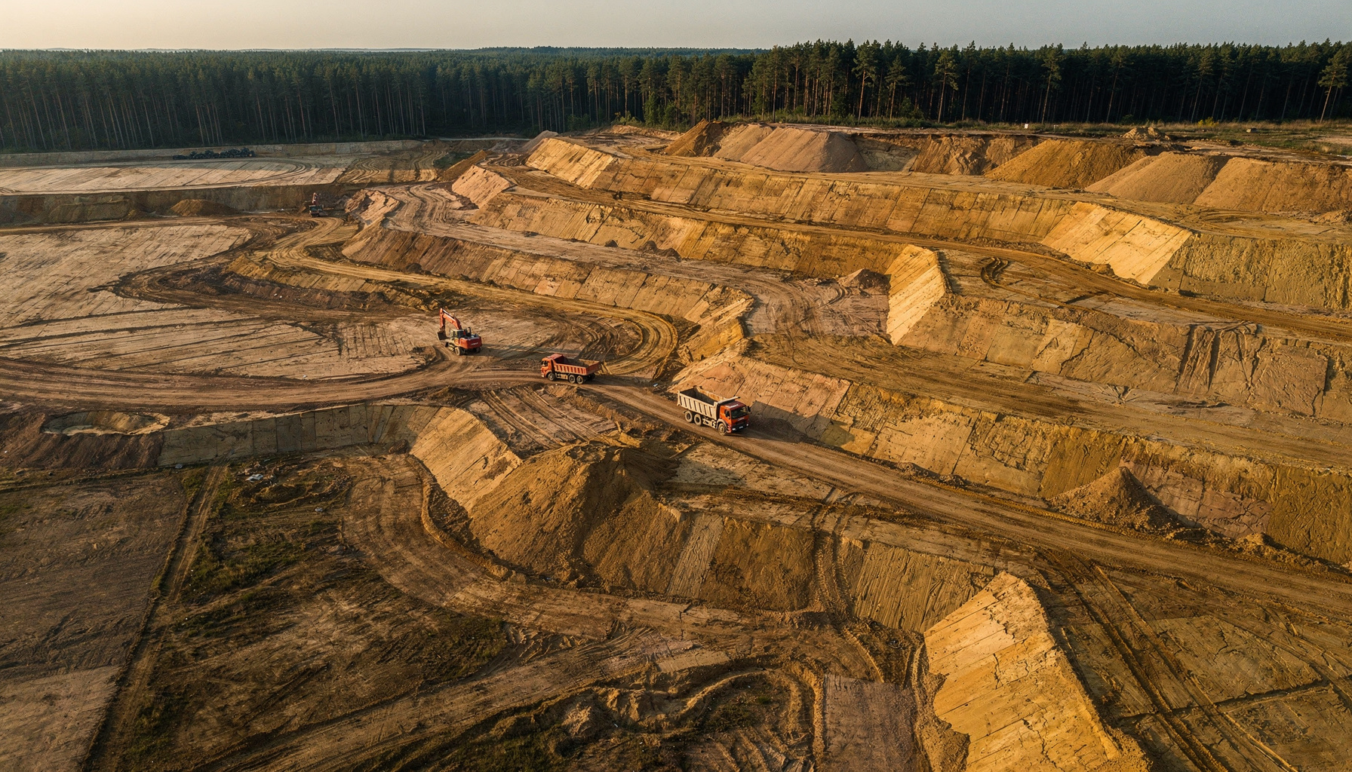
01 / 12
Każdy metr sześcienny
ma swoją cenę.
TEREN łączy pomiary z drona z kosztorysem robót ziemnych.
Koncepcja startupu przed walidacją rynku. Październik 2026. Zdjęcie i logo: fal.ai / FLUX.2 pro. Nazwa robocza.
Notes:
Koncepcja startupu przed walidacją rynku. Październik 2026. Zdjęcie i logo: fal.ai / FLUX.2 pro. Nazwa robocza.

Slide 2
02 / 12
Rozliczenie potrzebuje
wspólnego obmiaru
Kierownik kontraktu musi uzgodnić ilość, zanim zaakceptuje wartość robót.
Rozproszone dane
Obmiar, kosztorys i raport z budowy opisują tę samą strefę w różnych plikach.
Zmienny teren
Następny etap może zasłonić powierzchnię potrzebną do późniejszej weryfikacji.
Warunki umowy
Wykop, nasyp, transport i zagęszczenie wymagają uzgodnionej metody liczenia.
Hipotezy problemów do sprawdzenia w 20 rozmowach. Bez deklarowanych wyników badań klientów.
Notes:
Hipotezy problemów do sprawdzenia w 20 rozmowach. Bez deklarowanych wyników badań klientów.

Slide 3
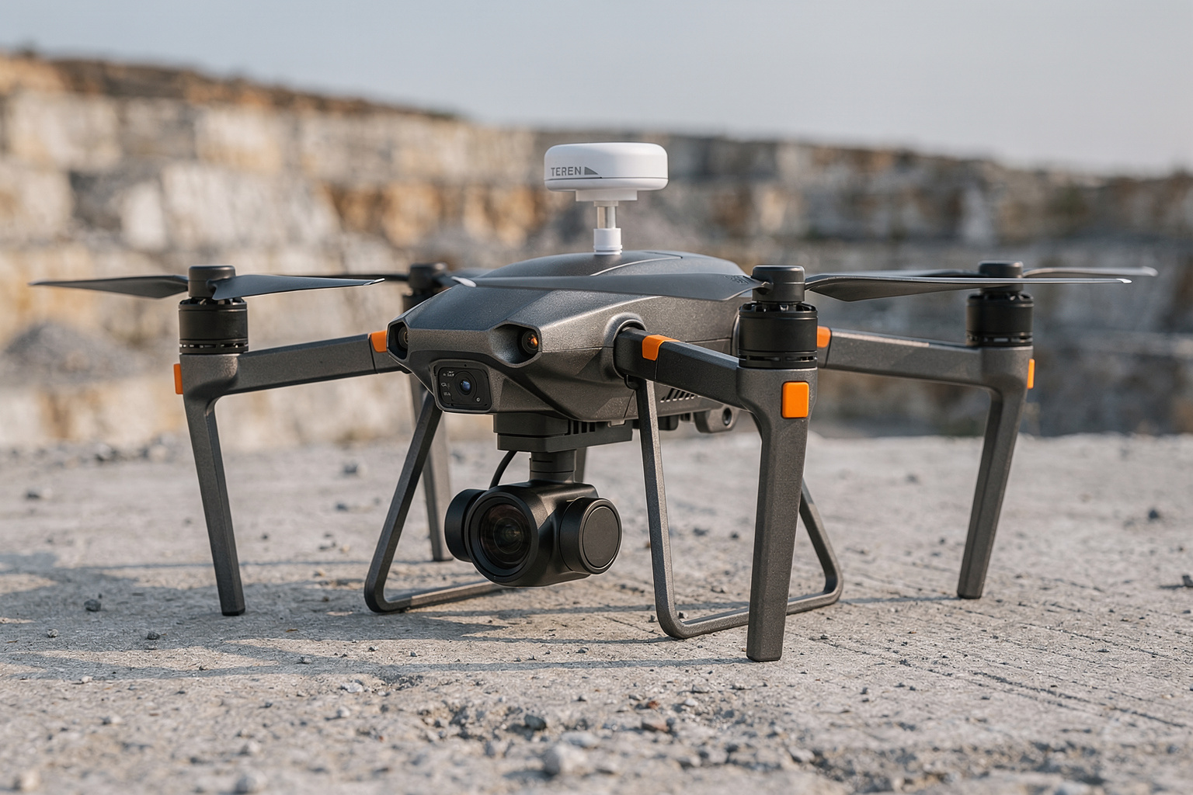
03 / 12
Nalot, kontrola,
raport do uzgodnienia
Operator partnerski zbiera dane. Analityk sprawdza ilości i przypisuje je do pozycji kosztorysu.
Powtarzalny plan lotu i punkty kontrolne
Historia powierzchni bazowej oraz zmian
PDF + CSV dla kierownika kontraktu
MVP jako usługa. Sprzęt na wizualizacji fal.ai przedstawia koncepcję, nie własny produkt TEREN.
Notes:
MVP jako usługa. Sprzęt na wizualizacji fal.ai przedstawia koncepcję, nie własny produkt TEREN.

Slide 4
04 / 12
450 m³ do wyjaśnienia
Przykład różnicy między zgłoszeniem a obmiarem z nalotu.
3 900 m³
3 450 m³
32 zł / m³
zgłoszenie wykonawcy
pomiar porównawczy
stawka kosztorysowa
14 400 zł
wartość różnicy do uzgodnienia
Dane syntetyczne. (3 900 − 3 450) × 32 = 14 400 zł. Ilustracyjne ±3% pomiaru to ±103,5 m³. Wynik wymaga kontroli metody i niepewności.
Notes:
Dane syntetyczne. (3 900 − 3 450) × 32 = 14 400 zł. Ilustracyjne ±3% pomiaru to ±103,5 m³. Wynik wymaga kontroli metody i niepewności.

Slide 5
05 / 12
Pierwszy klient:
kierownik kontraktu
Roboty ziemne pod hale i drogi. Jedna budowa do 10 ha, regularne rozliczenia ilościowe.
40 firm
Kupujący odpowiada za odbiór oraz budżet
Klient udostępnia kosztorys i stan bazowy
pierwsza lista do badania i rozmów
Operator potwierdza możliwość wykonania lotów
Dobór segmentu i lista 40 firm to założenia testu, nie oszacowanie całego rynku. Brak potwierdzonego TAM.
Notes:
Dobór segmentu i lista 40 firm to założenia testu, nie oszacowanie całego rynku. Brak potwierdzonego TAM.

Slide 6
06 / 12
Rynek ma już
narzędzia pomiarowe
TEREN musi obronić wartość obsługi rozliczenia.
Propeller
Objętości, porównania terenu, raporty i wsparcie rozliczeń.
Wingtra / DJI
Sprzęt, zbieranie danych i workflow fotogrametrii.
Geodeta + Excel
Istniejąca relacja i bezpośredni substytut dla obmiaru.
Hipoteza przewagi: polski kosztorys, analityk i historia uzgodnień w jednej usłudze.
Źródła: propelleraero.com/platform/volume-calculations/; propelleraero.com/workflows/inventory-volume-measurements-workflow/; wingtra.com/drone-for-earthworks-surveying/; enterprise.dji.com/geospatial/earthwork. Odczyt 21.10.2026.
Notes:
Źródła: propelleraero.com/platform/volume-calculations/; propelleraero.com/workflows/inventory-volume-measurements-workflow/; wingtra.com/drone-for-earthworks-surveying/; enterprise.dji.com/geospatial/earthwork. Odczyt 21.10.2026.

Slide 7
07 / 12
Płatny pilotaż,
potem abonament
9 900 zł
7 900 zł
pilotaż / 4 tygodnie
abonament / miesiąc
Pilotaż: pomiar bazowy i 2 naloty kontrolne
Abonament: 4 naloty miesięcznie na jednej budowie
Zakres do 10 ha i uzgodniony zasięg dojazdu
Hipotezy cen netto bez VAT. Wdrożenie abonamentu bez pilotażu: 2 900 zł netto. Pogoda i kwalifikacja operacji wpływają na terminy.
Notes:
Hipotezy cen netto bez VAT. Wdrożenie abonamentu bez pilotażu: 2 900 zł netto. Pogoda i kwalifikacja operacji wpływają na terminy.

Slide 8
08 / 12
2 800 zł marży pokrycia
na budowie miesięcznie
Przychód abonamentu
7 900 zł
35,4%
Naloty i dojazdy
3 200 zł
Analiza, obróbka i chmura
1 800 zł
marża przed kosztami stałymi i pozyskaniem klienta
Ubezpieczenie / QA
100 zł
Założenia bez ofert dostawców. Bezpośrednio 5 100 zł, marża 2 800 zł. Przy 32 000 zł kosztów stałych próg to 12 budów. Nalot po 900 zł obniża marżę do 22,8% i podnosi próg do 18 budów.
Notes:
Założenia bez ofert dostawców. Bezpośrednio 5 100 zł, marża 2 800 zł. Przy 32 000 zł kosztów stałych próg to 12 budów. Nalot po 900 zł obniża marżę do 22,8% i podnosi próg do 18 budów.

Slide 9
09 / 12
Sprzedaż zaczyna się
od realnego rozliczenia
Założyciel sprzedaje bezpośrednio. Partner pomiarowy może wprowadzić usługę na budowę.
20
3
2
rozmów z decydentami
płatne pilotaże
przejścia na abonament
Cele walidacji na pierwsze 90 dni. Konwersje, popyt i koszt pozyskania klienta nie zostały jeszcze zmierzone.
Notes:
Cele walidacji na pierwsze 90 dni. Konwersje, popyt i koszt pozyskania klienta nie zostały jeszcze zmierzone.

Slide 10
10 / 12
90 dni do decyzji
Dni 01–30
20 rozmów, dokumenty rozliczeń, partner pomiarowy i zamówienia pilotaży.
Dni 31–60
Trzy budowy. Ręcznie sprawdzane raporty i rejestr kosztów realizacji.
Dni 61–90
Dwa odnowienia jako cel. Decyzja o dalszej inwestycji i automatyzacji.
Harmonogram od zatwierdzenia startu. Cel operacyjny: ≥90% raportów w 48 h od przyjęcia kompletnego nalotu. Okna pogodowe rozliczane oddzielnie.
Notes:
Harmonogram od zatwierdzenia startu. Cel operacyjny: ≥90% raportów w 48 h od przyjęcia kompletnego nalotu. Okna pogodowe rozliczane oddzielnie.

Slide 11
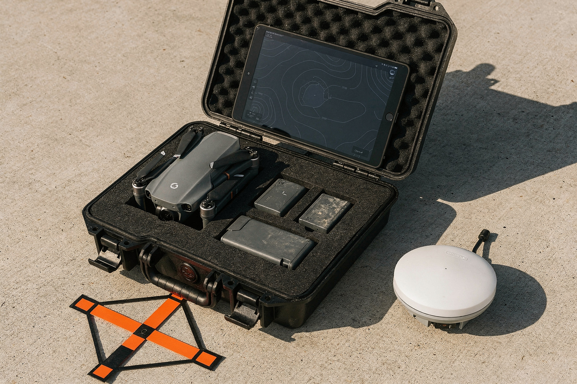
11 / 12
Jakość pomiaru
warunkuje sprzedaż
Każdy zakres wymaga kwalifikacji lotu, uzgodnionej metody i kontroli wyniku.
Operator sprawdza strefy, kompetencje i warunki operacji
Analityk kontroluje tolerancję, bazę i zasłonięte obszary
Umowa określa odpowiedzialność i dostęp do danych
PAŻP: pansa.pl/zasady-wykonywania-lotow-bsp-w-kategorii-otwartej/; ULC: ulc.gov.pl/kampanie-edukacyjne/miej-drony-pod-kontrola. OPEN m.in. VLOS i do 120 m, zależnie od warunków. Poza OPEN odpowiednia ścieżka kategorii szczególnej. Odczyt 21.10.2026.
Notes:
PAŻP: pansa.pl/zasady-wykonywania-lotow-bsp-w-kategorii-otwartej/; ULC: ulc.gov.pl/kampanie-edukacyjne/miej-drony-pod-kontrola. OPEN m.in. VLOS i do 120 m, zależnie od warunków. Poza OPEN odpowiednia ścieżka kategorii szczególnej. Odczyt 21.10.2026.

Slide 12
12 / 12
180 000 zł
na sprawdzenie usługi
Budżet testu na 90 dni, uruchamiany etapami.
96 000 zł
Operacje, sprzedaż i rozwój
24 000 zł
Realizacja pilotaży i kontrole
30 000 zł
Licencje, umowy i specjaliści
30 000 zł
Rezerwa na powtórki i zmianę kosztów
Warunek rozwoju: 2 z 3 odnowień, poprawne pomiary i co najmniej 30% marży pokrycia.
Plan budżetu, nie pozyskane finansowanie. Brak deklarowanych klientów i zespołu. Strona, pełny plan oraz źródła: teren.appbartek.pl
Notes:
Plan budżetu, nie pozyskane finansowanie. Brak deklarowanych klientów i zespołu. Strona, pełny plan oraz źródła: teren.appbartek.pl

